Slide 1
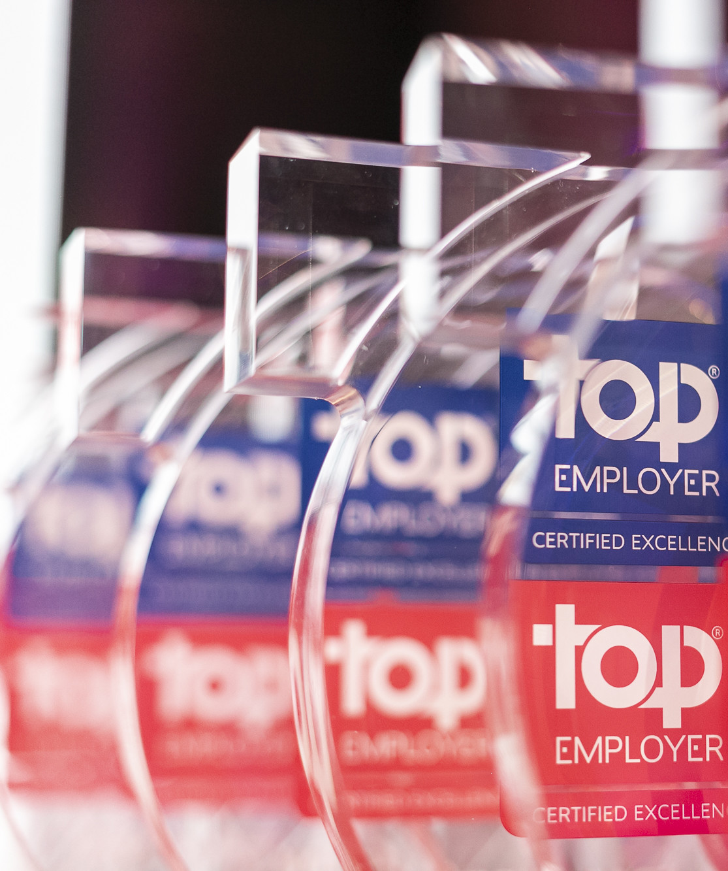



20
-
23
Top Employer
OFFRE MEDIA 2023

Slide 2


Être Top Employer c’est être reconnu comme un employeur de choix, grâce aux nombreuses actions entreprises pour améliorer le travail de leurs collaborateurs.
Le label fait de ces entreprises une marque solide, à l’écoute de son personnel et en phase avec les évolutions constantes du monde du travail.

Slide 3



Audience.
PLUS DE 70% DE LA POPULATION ACTIVE FRANCOPHONE
1er
groupe media
FR
1er
média carrière
FR
Près de 3.000.000 Personnes/jour*
* CIM 2022

Slide 4

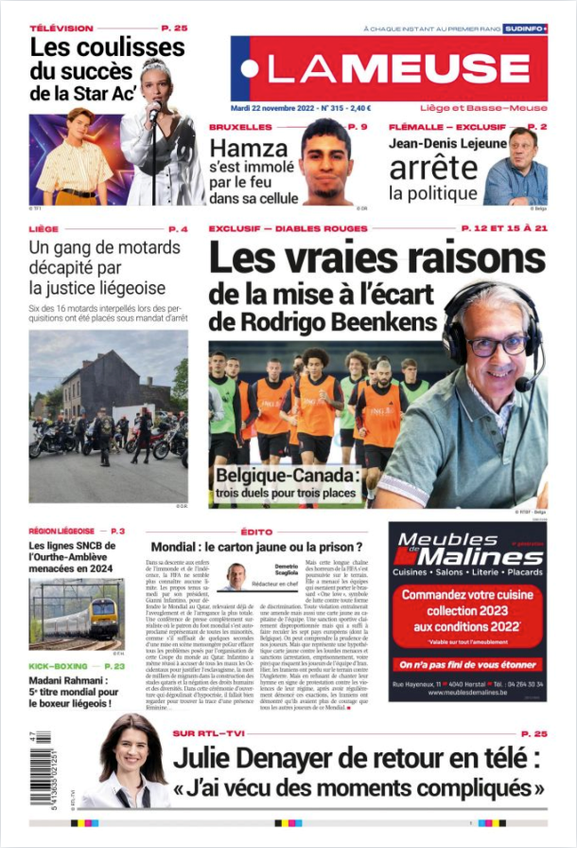
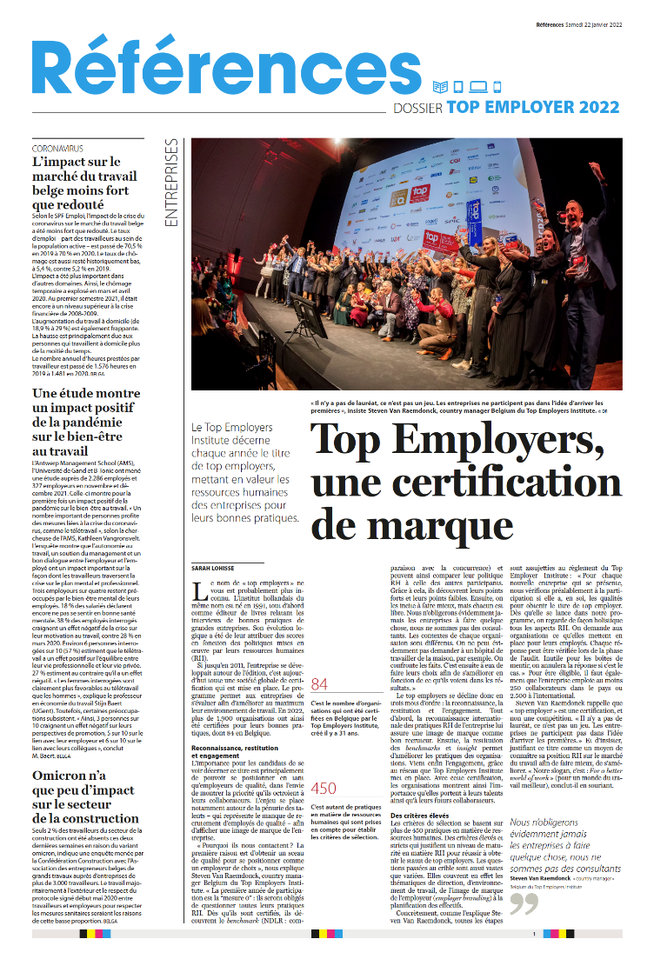

Visibilité.
OCCUPEZ L’ESPACE VISUEL DE NOS LECTEURS ET FAITES SAVOIR QUE VOUS ÊTES TOP EMPLOYER
En tant que partenaire média exclusif de Top Employers, Références vous propose de communiquer sur votre certification.
Positionnez votre entreprise comme un employeur de choix grâce à des espaces visuels et rédactionnels exclusivement dédiés aux Top Employers 2023
Un dossier presse et digital dédié à l’évènement sera publié dès le 27 janvier dans Références, Le Soir et toutes les éditions Sudinfo.
Découvrez l’édition 2022

Slide 5
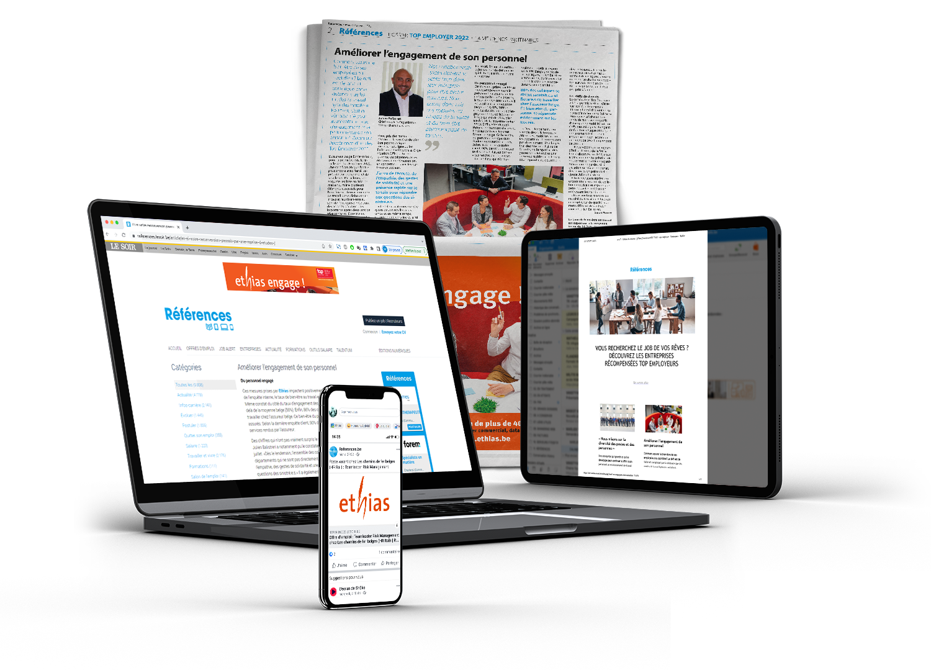
Offre media.
OCCUPEZ L’ESPACE VISUEL DE NOS LECTEURS ET FAITES SAVOIR QUE VOUS ÊTES TOP EMPLOYER
Faites savoir auprès de 70% de la population active francophone que vous êtes Top Employers via:
Le dossier spécial Références publié le 27 et 28 janvier dans toutes les éditions Sudinfo et Le Soir
Les sites References.be, Lesoir.be et Sudinfo.be
La newsletter Références
Une campagne sur les réseaux sociaux
Racontez votre histoire grâce à un article rédigé par Références et illustrez votre contenu grâce à un shooting photo.

Slide 6
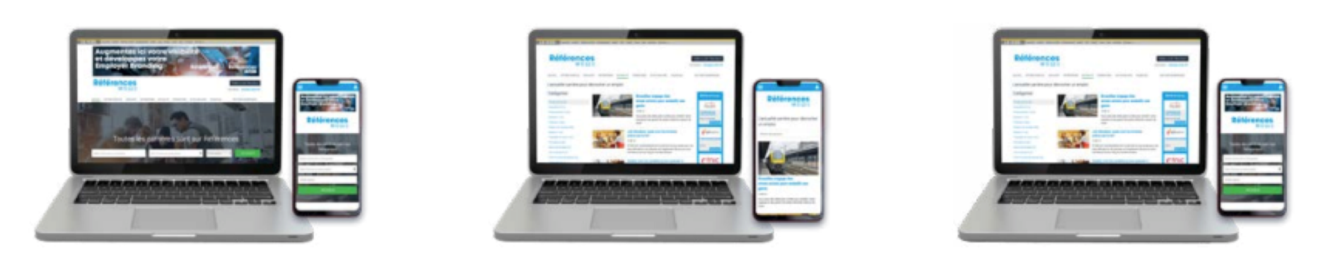

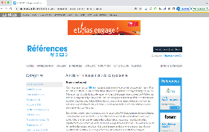

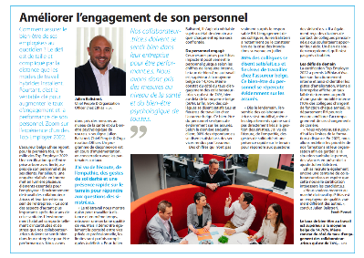


Offre media.
PACKS TOP EMPLOYERS 2023
+ Boost digital
200k impressions
+ Boost digital
1500 lectures
+ Boost digital
1500 lectures et 200k impressions
Devenez Top Employer aux yeux de vos futurs candidats à travers nos 3 packs medias!
Racontez une histoire diffusez vos visuels et attirez les meilleurs talents
*Interview et shooting photo inclus
Branding
Pack
Storytelling Pack*
Employer Branding
Pack*

Slide 7
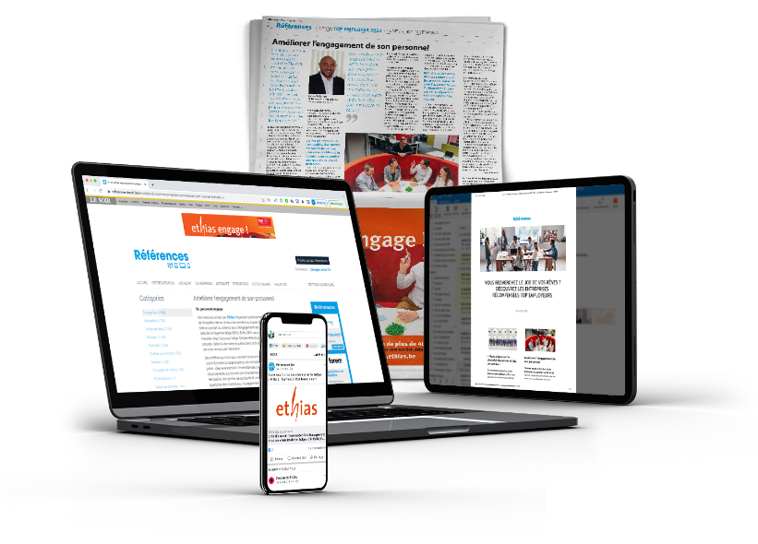
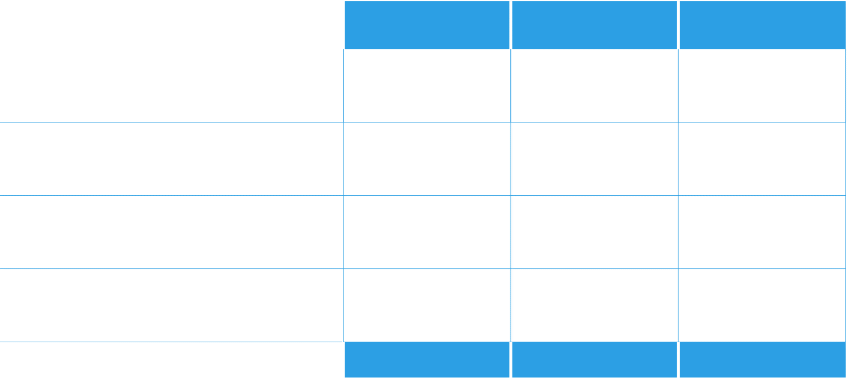
Branding Pack
Storytelling Pack
Employer Branding Pack
Rédaction et hébergement d’un articles
Boost digital
1500 lecteurs garanties
1500 lecteurs garanties
Diffusion presse dossier spécial Top Employer dans Le Soir et Sudinfo
1/2 Pub
1/2 Article
1/1 page (dont ½ Article et ½ pub)
Deadline réservation
16/12
Deadline matériel
21/12
*Interview et shooting photo inclus
Bannering Web
(Lesoir.be, Sudinfo.be, Reference.be)
200.000
impressions
200.000
impressions
9.950€
9.950€*
14.950€*
10% sur votre prochaine campagne
EB Références en 2022 avec l’EB Pack

Slide 8

Un conseil ?
Contactez-nous !
+32 2 225 56 45 • hello@references.be

